Slide 1
Le dimensionnement du CESI
4
Point N°3 de la CHARTRE QUALISOL - Assurer auprès du client un rôle de conseil, l'assister dans le choix des solutions les mieux adaptées à ses besoins, compte tenu du "gisement solaire" local, des contraintes du site, de la taille du foyer, et des énergies d'appoint disponibles,
Chauffe-eau solaire individuel (CESI)
Version 01 janvier 2011

Slide 2
Dimensionnement du C.E.S.I.
4.1 Les besoins en eau chaude
4.2 Le choix du schéma hydraulique
4.3 Le choix du volume de stockage et de la surface de capteur
4.4 Les ratios simplifiés de calcul
4.5 Le choix du capteur
4.6 Le choix des éléments hydrauliques
4.7 Les logiciels de dimensionnements
4.8 Les limites et les performances

Slide 3
Les besoins en eau chaude
4.1

Slide 4
Les besoins en ECS
Généralement, on considère une consommation d’eau chaude de 33 litres/jour.personne à 50°C. Cette consommation est à moduler en fonction des habitudes des occupants
En fonction du type de famille défini dans le graphe ci-dessous et du nombre de personnes (attention aux personnes occasionnelles), la consommation d’eau chaude peut être définie
Consommation d’ECS à 50°C
[litres/jour.personne]
Notes:
120 suivis de CESI ont montré que les besoins en ECS étaient en moyenne plus faibles que prévu. Une famille moyenne consomme en moyenne 33 litres/jour.personnes à 50°C.
Nota: Le chauffe-eau solaire peut être directement raccordé à un lave vaisselle adaptés.
Consommation d’eau chaude à 60°C durant un cycle d’un lave vaisselle (12 couverts) : 15 à 25 l soit 0,8 à 1.3 kWh.
Certaines machines à laver le linge commercialisées comportent deux alimentations en eau ; Eau Froide et Eau chaude. Elles acceptent alors de fonctionner avec de l’ECS solaire.
Pour les autres machines à laver un pré connecteur qui mitige l’ECS solaire en lien avec le programme de la machine peut être installé.

Slide 5
Les besoins en ECS
L’énergie nécessaire annuelle pour assurer les besoins en eau chaude d’une personne considérée comme moyenne est d’environ :
Exercice :
  D’après les précédentes données, calculer la consommation journalière en ECS d’une famille de 4 personnes moyenne et l’énergie annuelle correspondante
 | Consommation d’eau chaude
 | Économe | Moyenne nationale | Peu économe
Energie annuelle [kWh] représentant les besoins en ECS | 500 | 826 | 1 252
Notes:
Hypothèses de calcul
{[(X litres / jour x 340jours)/1000] x (50-10) x 1,16} / 0.63 en kWh
Les hypothèses retenues dans l’estimation des consommations pour un chauffe-eau électrique :
Taux d’occupation :340 jours d’occupation avec la présence continue d’au moins une personne
Consommation journalière :
138 litres à 60°C soit 34 litres par personne c’est à dire un besoin annuel d’ECS de 2721 kWh.
Note : les ratios pour une famille assez consommatrice sont compris entre 24 et 40 litres par personne et par jour soit 1893 et 3155 kWh/an.
Les douches représentent 88 litres à 60°C (soit 64% des besoins journaliers), la vaisselle représente 10 litres à 60°C (soit 7% des besoins journaliers), les petits usages et nettoyage représentent 40 litres à 60°C (soit 29% des besoins journaliers)
Rendement annuel de la résistance électrique : 100%
Pertes du ballon : Qpr de 2,8 kWh/24h (chauffe eau de 300 litres de catégorie B) *
Rendement annuel du ballon électrique : 0,63
* Qpr correspond aux pertes thermiques du ballon en kWh par 24h, déterminées selon la norme NF EN 60 335, pour un écart entre l’eau chaude stockée et l’ambiance de 45 K.
Exemple : pour un chauffe-eau de catégorie B de 300 litres vertical (Qpr de 2,8) : les pertes thermiques du ballon sont de 1022 kWh sur l’année.

Slide 6
LE CHOIX DU schéma HYDRAULIQUE
4.2

Slide 7
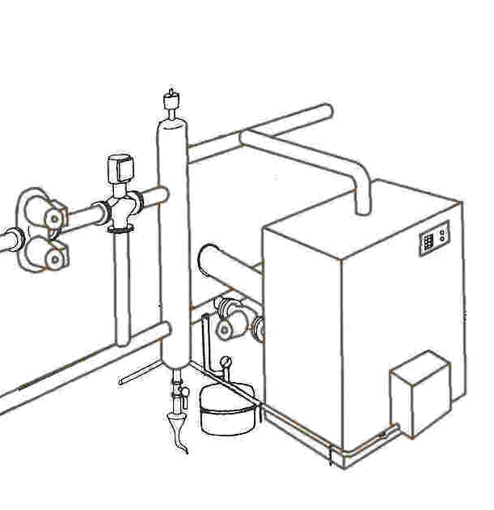
L’appoint et le couplage au CESI
Chaudière gaz, bois, fioul... Ou électricité
ou
En France métropolitaine, l’aide d’une énergie d’appoint (Fioul, Gaz, Bois, Électricité) est nécessaire. Dans certains départements d’outre mer, le chauffe-eau solaire peut couvrir 100% des besoins sans appoint
Dans le cas d’une installation à éléments séparés, trois configurations sont possibles :
  Appoint séparé par ballon avec échangeur hydraulique ou cumulus électrique
  Appoint intégré dans le ballon (à partir de 200 litres)
  Appoint séparé par chaudière gaz instantanée (instantanée ou micro-accumulation)
En CESI thermosiphons monoblocs et à éléments séparés : A et C (pas d’appoint intégré dans un ballon horizontal)
Notes:
7
Notes personnelles :

Slide 8
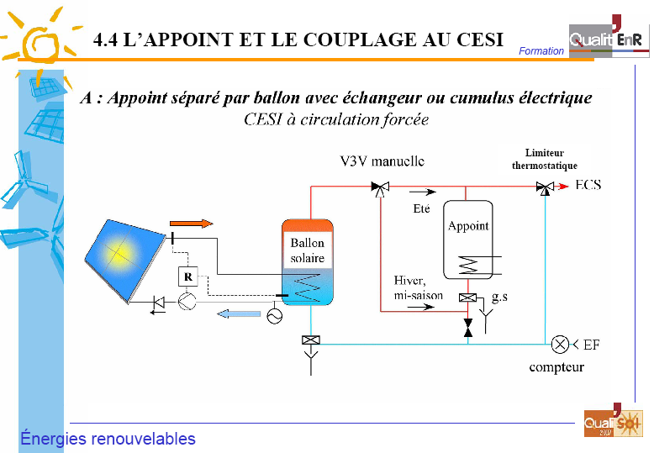
APPOINT SEPARE - 2 BALLONS
Notes:
Limiteur thermostatique de température, ou limiteur de sécurité et non « mitigeur thermostatique », ceux-ci sont des appareils de grande précision sur la distribution d’eau mitigée.
Pose d’un clapet anti retour sur l’arrivée d’eau froide du limiteur thermostatique de température dans le cas ou celui-ci n’en possède pas.

Slide 9
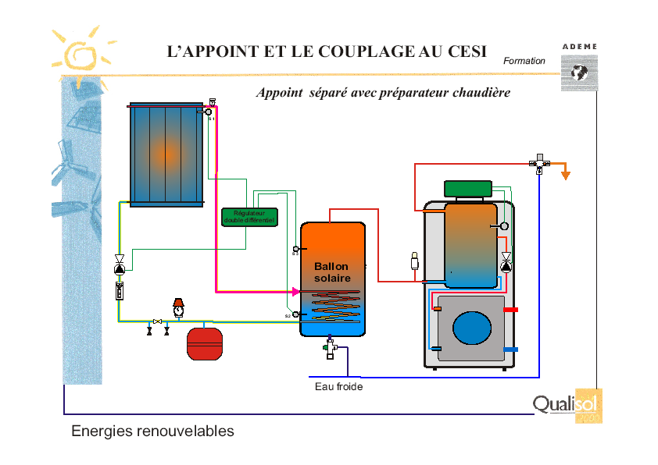
APPOINT SEPARE - 2 BALLONS
Limiteur
thermostatique
Soupape
sanitaire
7 bars
Les groupes de sécurité 3/4’’ (20x27) protègent les chauffe-eau jusqu'à une puissance de 10 KW.
Notes:
Pas de groupe de sécurité sanitaire sur le ballon d’appoint qui n’accepte pas des températures d’eau chaude.
Ce schéma de raccordement n’est pas conseillé car il est nécessaire de laisser l’appoint en fonctionnement en permanence.

Slide 10
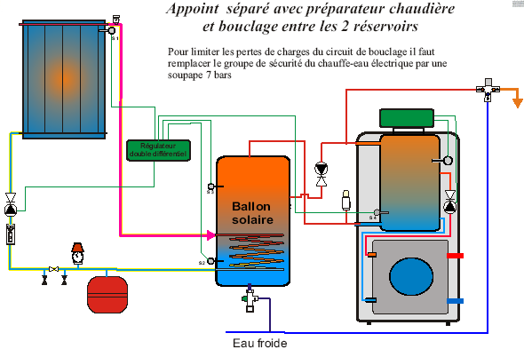
APPOINT SEPARE - 2 BALLONS
Vase d’expansion sanitaire à prévoir
Notes:
Le bouclage sanitaire entre les deux ballons peut être nécessaire si les ballons sont éloignés ou si les besoins d’eau chaude sont très importants en période estivale, permettant ainsi d’augmenter le volume de stockage et d’utiliser au mieux la surface de capteurs installés pour le ballon solaire.
La gestion de la pompe de circulation sanitaire se fera, de manière idéale, par la seconde sortie différentielle de la régulation solaire. La sonde chaude étant dans le haut du ballon solaire et la sonde froide dans le bas du ballon d’appoint (pour celle-ci, elle peut être mise en applique contre la cuve du ballon sanitaire derrière l’isolation). Le fonctionnement est ainsi entièrement automatique tout au long de l’année sans intervention de l’utilisateur.

Slide 11
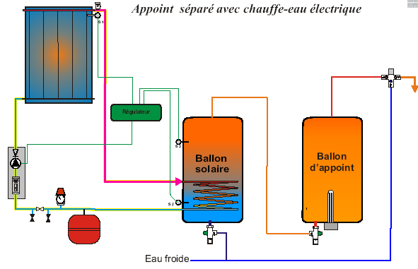
APPOINT SEPARE - 2 BALLONS
Vase d’expansion sanitaire à prévoir

Slide 12
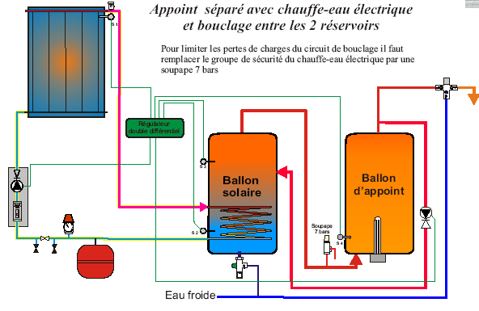
APPOINT SEPARE - 2 BALLONS
Vase d’expansion sanitaire à prévoir
Notes:
Le bouclage sanitaire entre les deux ballons peut être nécessaire si les ballons sont éloignés ou si les besoins d’eau chaude sont très importants en période estivale, permettant ainsi d’augmenter le volume de stockage et d’utiliser au mieux la surface de capteurs installés pour le ballon solaire.
La gestion de la pompe de circulation sanitaire se fera, de manière idéale, par la seconde sortie différentielle de la régulation solaire. La sonde chaude étant dans le haut du ballon solaire et la sonde froide dans le bas du ballon d’appoint (pour celle-ci, elle peut être mise en applique contre la cuve du ballon sanitaire derrière l’isolation). Le fonctionnement est ainsi entièrement automatique tout au long de l’année sans intervention de l’utilisateur.

Slide 13
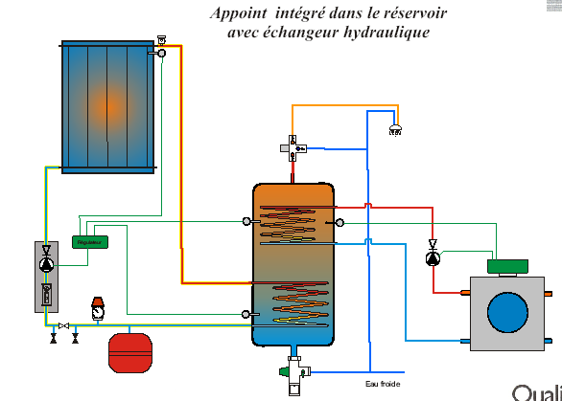
APPOINT INTEGRE DANS LE BALLON
Vase d’expansion sanitaire à prévoir

Slide 14
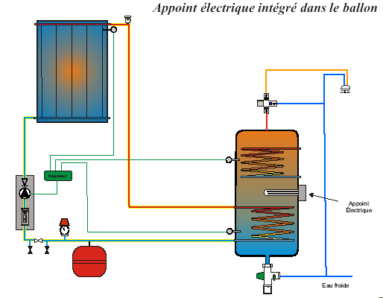
APPOINT INTEGRE DANS LE BALLON
Vase d’expansion sanitaire à prévoir
Notes:
Le fonctionnement de l’appoint doit être géré par une horloge permettant une mise en marche de la résistance exclusivement le soir (de 16, 17 heure à 19, 20 heure) afin de bénéficier au maximum de l’énergie solaire de la journée. La réserve d’appoint d’eau chaude (partie haute du ballon) étant calculée pour assurer les besoins journaliers, son réchauffage complémentaire peut être réalisé qu’une seule fois par jour.

Slide 15
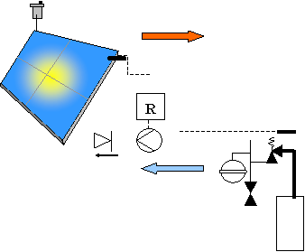
APPOINT PAR CHAUDIERE MURALE A GAZ
Appoint séparé par chaudière gaz instantanée ou micro accumulation modulante
Chaudière
Murale
instantanée
Ballon
solaire
Mitigeur
thermostatique
ECS
EFS
compteur
Notes:
15
Attention pour la production d’eau chaude instantanée (par échangeur à plaques) demander la faisabilité au constructeur de la chaudière.
Ce choix de schéma est un cas particulier dépendant du type de chaudière et de sa capacité à accepter une entrée d’ECS et à la gérer sans surchauffe.
Remarques :
L’appoint d’eau chaude est assuré par une chaudière gaz instantanée, dont la puissance devra être modulable pour obtenir la température souhaitée.

Slide 16
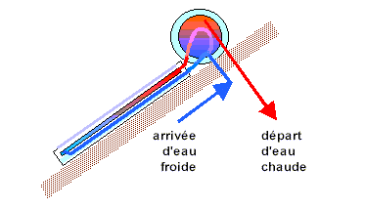
APPOINT AVEC CHAUFFE-EAU MONOBLOC THERMOSIPHON
A :Appoint séparé par ballon avec échangeur ou cumulus électrique
CESI monobloc (thermosiphon)
Limiteur
thermostatique
V3V manuelle
ECS
Eté
Appoint
Hiver,
mi-saison
g.s
EF
compteur
Notes:
Remarques :
Dans le cas d’une installation monobloc (thermosiphon), il est fortement déconseillé d’intégrer l’appoint de chauffage dans le ballon solaire situé au-dessus du capteur : les pertes de chaleur seront sensiblement réduites si l’appoint est séparé et situé dans l’habitation.

Slide 17
LE CHOIX DU VOLUME DE STOCKAGE D’EAU CHAUDE SANITAIRE et de la surface de capteur
4.3

Slide 18
Le choix des éléments du CESI
Le dimensionnement d’un CESI doit être réalisé par l’installateur de façon simple
Pour cela un certain nombre de critères permettant la sélection d’un CESI doivent être définis :
Chaudière gaz, bois, fioul... Ou électricité
1er critère : le système d’appoint de l’eau chaude
2ème critère : le volume du ballon d’eau chaude sanitaire
3ème critère : la région climatique
ou
V= ?
Notes:
18
Notes personnelles :

Slide 19
Le choix des éléments du CESI
1er critère : le système d’appoint de l’eau chaude
Constat |  | Type de chauffage | Solution proposée
L'usager ne dispose pas de ballon d'ECS | Place réduite | Chauffage hydraulique (toutes énergies) | Ballon mixte "solaire et hydraulique"
 |  | Chauffage divisé (convecteur électrique, poêle bois…) | Ballon mixte "solaire et électricité"
 | Place disponible | Chauffage hydraulique ou chauffage divisé | Ballon solaire et ballon d’appoint
L'usager dispose d'un ballon d'ECS de plus de 7 ans | Place réduite | Électrique | Ballon mixte "solaire et électricité"
 |  | Couplé à une chaudière | Ballon mixte : "solaire et hydraulique"
 | Place disponible | Chauffage hydraulique ou chauffage divisé | Ballon solaire et ballon d’appoint
L'usager dispose d'un ballon d'ECS en bon état | Place disponible | Tous systèmes d’énergies | Ballon solaire et ballon d’appoint
Notes:
19
Attention:
Dans le cas d’un projet neuf, la solution du ballon solaire seul accompagné d’un ballon d’appoint séparé est viable (si l’encombrement le permet) notamment dans le cas d’un appoint hydraulique où le rendement de l’appoint y est meilleur.

Slide 20
Le choix des éléments du CESI
2ème critère : le volume du ballon d’eau chaude sanitaire
Après avoir déterminé la consommation d’eau chaude des usagers du CESI, le volume du ballon peut-être défini grâce au tableau suivant :
Type de ballon | Volume du ballon
Ballon solaire vertical | Consommation journalière d'ECS
Ballon solaire mixte | 1,5 fois (si appoint hydraulique) à 2 fois (si appoint électrique) la consommation journalière d'ECS
V = ?
Une tolérance de +/- 15% du volume du ballon est acceptable
Notes:
20
Remarques :
Pour une famille (1 couple + 1 enfant) qui accueillent 2 personnes régulièrement, on préfèrera opter pour un volume de ballon plus important que celui correspondant à la consommation journalière :
150% de la consommation dans le cas d’un ballon solaire
200% de la consommation dans le cas d’un ballon bi-énergie
Le choix du volume du ballon est directement lié aux besoins spécifiques des usagers.

Slide 21
Le choix des éléments du CESI
3ème critère : la région climatique
I1
I2
I3
I4
Notes:
Une surface de 1m² perpendiculaire aux rayons solaires reçoit par ciel clair une puissance maximum d'environ 1kW.
Par exemple, dans des conditions d'ensoleillement optimales, les 4m² de capteurs d'un chauffe-eau solaire reçoivent une puissance de 4kW pendant quelques heures. Pour des capteurs correctement inclinés et orientés, la totalité de l'énergie reçue lors d'une journée ensoleillée est ainsi suffisante pour chauffer la totalité du ballon en été et de le préchauffé en hiver.

Slide 22
Le choix des éléments du CESI
Afin de réaliser une première évaluation de la taille de l’installation, le ratio V/S peut être compris entre 45 et 75 selon la région d’implantation
Avec S : surface de capteurs [m²]
V : volume partie solaire [litres/jour]
Zone climatique | V/S (en litre/m²)
I1 | 45
I2 | 55
I3 | 65
I4 | 75
Pour un taux de couverture de 40 à 60 %.
Pour une temp. eau = 50°C et 33 litres/jour/pers.
Notes:
22
La plage de résultat est assez étendue. Grâce à l’utilisation de logiciel de dimensionnement (SOLO 2000 ou SIMSOL), une simple étude permet de définir précisément le bon rapport surface de capteurs et volume de stockage solaire associé.
Une installation bien dimensionnée doit pouvoir atteindre un taux de couverture compris entre 40 et 60% et une productivité minimale de 450 kWh/m²/an.

Slide 23
LES RATIOS SIMPLIFIES DE CALCUL
4.4

Slide 24
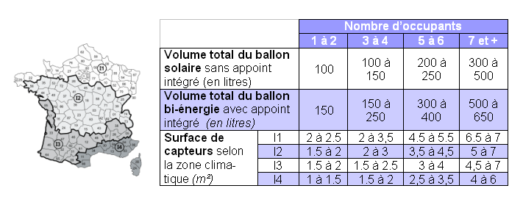
Ratios simplifiés de dimensionnement
Tableau de synthèse
Dans le tableau ci-dessous sont données à titre indicatif des fourchettes de dimensionnement pour les volumes de ballons et les surfaces de capteurs correspondant à une consommation journalière par personne moyenne de 33l à 50°C, avec un taux de couverture des besoins en eau chaude par le solaire de 60%
 |  | Nombre d’occupants
 |  | 1 à 2 | 3 à 4 | 5 à 6 | 7 et +
Volume total du ballon solaire sans appoint intégré (en litres) |  | 100 | 100 à 150 | 200 à 250 | 300 à 500
Volume total du ballon bi-énergie avec appoint intégré (en litres) |  | x | 200 à 250 | 300 à 400 | 500 à 650
Surface de capteurs selon la zone climatique (m²) | l1 | 2 à 2,5 | 2 à 3,5 | 4,5 à 5,5 | 6,5 à 7
 | l2 | 1,5 à 2 | 2 à 3 | 3,5 à 4,5 | 5 à 7
 | l3 | 1,5 à 2 | 1,5 à 2,5 | 3 à 4 | 4,5 à 7
 | l4 | 1 à 1,5 | 1,5 à 2 | 2,5 à 3,5 | 4 à 6
Notes:
24
Le tableau ci dessus donne des fourchettes de surface de capteurs et de volume de stockage raisonnables.
Carte des
zones climatiques

Slide 25
LE CHOIX DU CAPTEUR SOLAIRE THERMIQUE
4.5

Slide 26
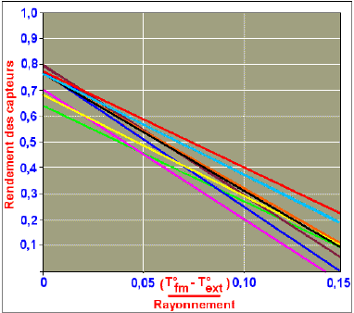
Choix de la technologie du capteur
Pour un choix de technologie, il faut tenir compte de :
  La performance du capteur pour les besoins de consommation
  L’implantation
  La demande du client
Graphique montrant le rendement de 9 capteurs par rapport à la valeur (T°_{fm} -T°_{ext}) / Rayonnement solaire par m² d'après les Avis Techniques du CSTB

Slide 27
Choix du positionnement sur le bâti
Inclinaison des capteurs
Eté
L’inclinaison optimale des capteurs par rapport à l’horizontale varie en fonction de la période d’utilisation et des consommation d’eau.
Printemps
Automne
Hiver
Angle d’inclinaison du capteur 45°
Notes:
Pour la production d’eau chaude sanitaire (besoin annuel), l’inclinaison optimale peut être la latitude du lieu à laquelle l’installation se trouve à savoir 45° (en France métropolitaine).
Pour une utilisation du solaire en chauffage (Système Solaire Combiné) où les besoins sont majoritaires en hiver, l’inclinaison des capteurs doit tendre vers des angles plus importants (de l’ordre de 60°). La récupération est d’autant meilleure en hiver (où le soleil est le plus bas) et d’autant plus faible en été (où le soleil est le plus haut).
Nota: le SSC, en période estivale, ne doit couvrir que les besoins en ECS. Les importantes surfaces de capteurs engendrent logiquement de fortes surchauffes. Atténuer la récupération en été est dans ce cas profitable.

Slide 28
Choix du positionnement sur le bâti
Orientation des capteurs :
  Une orientation Sud-ouest, pour un capteur incliné à 45°, a pour influence de diminuer de 5 % la productivité par rapport à une orientation Sud.
  Mais pour une inclinaison à 17,5° de 6 à 10%
  En pratique, autour de la position optimale (sud et 45°), une différence de 15° à 45° peut être tolérée.
SUD
α
- α
- 70°< α < + 70°
Si l’on est en dehors de ces limites, il faut justifier l’installation par le calcul ou par un accord écrit du client.
Notes:
Remarques :
Pour des projets particuliers, des orientations quelques peu différentes du Sud peuvent être envisagées (exemple : brouillard important en début de matinée en hiver ⇒ orientation légèrement vers l’ouest). Il faut veiller dans ces cas à garantir l’esthétique lors de la mise en œuvre.

Slide 29
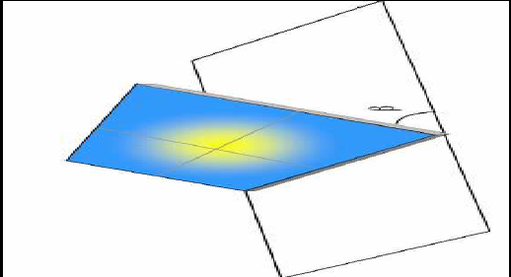
Inclinaison et orientation des capteurs
Choix du positionnement sur le bâti
Mettre fin à l’idée reçue d’un capteur
solaire obligatoirement à 45°et plein sud
Capteurs plein sud
Inclinaison 17°: taux de couverture de 75%
Inclinaison 45°: taux de couverture de 79%
Inclinaison 90°: taux de couverture de 67%
Capteurs plein ouest
Inclinaison 17°: taux de couverture de 70%
Inclinaison 45°: taux de couverture de 68%
Inclinaison 90°: taux de couverture de 53%
160 litres à 45°C / jour capteurs XXL avec B = 0,73 et K =3,86W/m².K
calcul avec le logiciel SOLO pour un ballon de stockage de 200 litres
Notes:
La température est considérée en sortie de mitigeur.

Slide 30
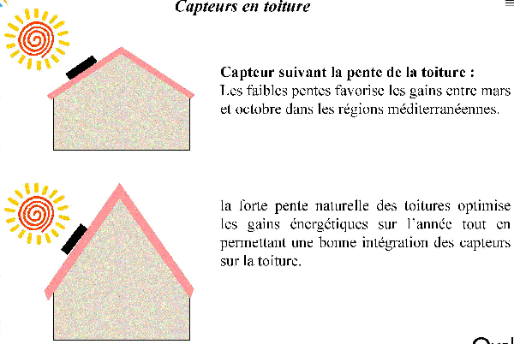
Choix du positionnement sur le bâti
Pose des capteurs suivant la pente du toit de la région
Capteur suivant la pente de la toiture :
Les faibles pentes favorisent le rayonnement en période estivale et impliquent de limiter la surface pour éviter les surchauffes.
Attention à la neige
Capteur suivant la pente de la toiture :
La forte pente naturelle des toitures optimise les gains énergétiques sur l’année tout en permettant une intégration des capteurs.

Slide 31
LE CHOIX DES ELEMENTS HYDRAULIQUES
4.6

Slide 32

Vase d’expansion solaire : dimensionnement
Le dimensionnement du vase d’expansion est très important. Il doit tenir compte des particularités du solaire, pour cela il faut déterminé :
  sa pression de gonflage,
  sa pression de remplissage,
  sa capacité.
    A partir de :
  la contenance en eau de l’installation (en L),
  le pourcentage de glycol (en %),
  la température d’eau moyenne maximale (en °C),
  la hauteur de l’installation (en m),
  la pression de tarage de la soupape (en bar).
  Tous ces éléments sont calculés et déterminés par les fournisseurs de kit solaire (Le vase d’expansion fait partie du matériel fourni). Il est important de pouvoir vérifier sa conformité avec l’installation qui sera réalisée, soit par le calcul, soit avec un logiciel (VeSth : logiciel de calcul en ligne sur le site de l’INES)
Calcul de vase d’expansion pour installation solaire thermique

Slide 33
Vase d’expansion solaire : dimensionnement
Choix du volume du vase d’expansion pour un CESI à circulation forcée
Nous retiendrons par exemple, pour des installations de CESI avec une distance maximale d’environ 20 mètres entre les capteurs et le ballon, les volumes suivants :
Superficie capteurs | Volume net du vase d’expansion | Volume de liquide dans le circuit primaire solaire
Jusqu’à 5 m² | 18 | De 15 à 20 litres
Jusqu’à 7 m² | 25 | De 18 à 30 litres
Jusqu’à 10 m² | 35 | De 25 à 40 litres
Jusqu’à 18 m² | 60 | De 45 à 65 litres
Notes:
Si le vase est de contenance trop faible, les effets de surpression provoqueront l’ouverture de la soupape de sécurité et un complément de fluide sera à prévoir, ce qui est à proscrire.
Installation CESI (Chauffe-eau Solaire Individuel)
Installation 20 litres de glycol à 30%
Maxi 110 °C
2 capteurs contenance des deux : 3 litres
Hauteur 7 m Tarage 3 bars
Volume à absorber :
Vnet = 1,2 + 3 + 3
Pression de gonflage :
P0 = 0,7 + 0,3 = 1
Rendement du vase = (2,5- 1)/3,5 = 43%
Soit un vase de 18 litres

Slide 34
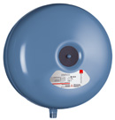

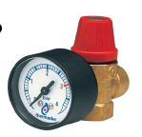
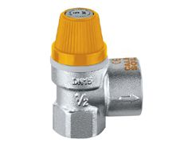
Vase d’expansion solaire : dimensionnement
Différentes catégories de matériel et de dimensionnement des pressions utilisées par les fabricants de matériel solaire.
 | SYSTEME Exemple 1 | SYSTEME Exemple 2 | SYSTEME Exemple 3
Pression de pré gonflage du vase | 1.2 bar | 2.5 bar | 3.5 bar
Pression de tarage de la soupape | 3 bar | 6 bar | 6 bar
Pression de fonctionnement ⁽¹⁾ | 1.5 bar | 3 bar | 4 bar
(1) La pression de fonctionnement est préconisée par le fabricant du kit CESI, ce qui permet de déterminer la pression de pré gonflage du vase.
Notes:
Les préconisations du fabricant concernant les différentes pressions de fonctionnement et de pré-gonflage du vase, tiennent compte des réglage de la régulation, particulièrement en ce qui concerne la sécurité de protection des capteurs à la température maximum avant vaporisation.
La pression de pré gonflage du vase d’expansion est de 0.3 à 0.5 bar de moins que la pression de fonctionnement préconisée par le fabricant.

Slide 35
Tuyauteries : dimensionnement
Dimensionnement équipement : tuyauterie
  Le dimensionnement du circuit primaire conduit à calculer le diamètre des tuyauteries, connaissant d’autres facteurs qui interviennent dans l’écoulement :
    le débit du fluide,
    sa masse volumique et sa viscosité.
  Les tuyauteries du circuit primaire doivent être d’un diamètre suffisant pour permettre la circulation du fluide caloporteur au débit recommandé, en général 40 à 70 L/h par m² de capteur, avec une vitesse de circulation inférieure ou égale à 1 m/s.
Voir aussi les prescriptions des fabricants et leurs recommandations.
Notes:
Commentaires :

Slide 36
Tuyauteries : dimensionnement
Choix du diamètre des tuyaux pour un CESI à circulation forcée
Nous retiendrons par exemple, pour des installations de CESI avec des longueurs de tuyauteries aller-retour jusqu’à 20m, les diamètres suivants :
Superficie capteurs | Débit dans les capteurs High-flow de 40 à 70 l/h x m² |  | Débit dans les capteurs Low-flow de 15 à 30 l/h x m²
 | Diam cuivre | Diam inox | Diam cuivre | Diam inox
Jusqu’à 5 m² | 14/16 | 16 | 10/12 | 12
Jusqu’à 8 m² | 16/18 | 20 | 12/14 | 16
Jusqu’à 20 m² | 20/22 | 25 | 16/18 | 20
Se reporter toutefois aux préconisations du constructeur
Notes:
Remarques :
Attention : les joints utilisés pour des installations de CESI doivent être en graphite et non en fibre. Les joints fibres peuvent se dégrader dans le temps sous l’action du mélange Eau + Antigel.
Les joints sont souvent fournis par le fabricant du kit CESI.

Slide 37
LES LOGICIELS DE DIMENSIONNEMENT
4.7

Slide 38
Le dimensionnement
Exercice
Pour chaque zone climatique, effectuer le dimensionnement d’un CESI adapté aux besoins d’une famille moyenne (1 couple + 2 enfant), disposant déjà d’un chauffe-eau électrique de moins de 7 ans et en bon état.
Les résultats attendus sont :
  La consommation moyenne journalière d’eau chaude
  à 50°C en litres de la famille
  Le type de ballon : Solaire ou Bi-énergie
  Le volume du ballon en litres
S=?
?
Utilisation de SOLO 2000
Notes:
38
Notes personnelles :

Slide 39
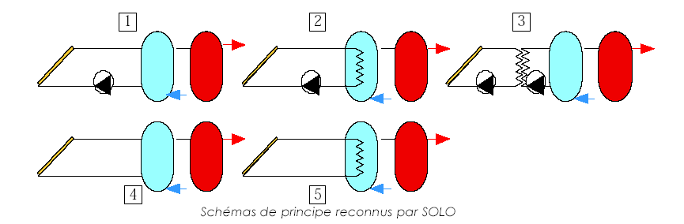
Outils de dimensionnement
Solo 2000 : configurations possibles

Slide 40
LIMITES ET PERFORMANCES
L’objectif d’un CESI n’est pas de produire de l’énergie mais d’en économiser.
4.8

Slide 41
Quel est le chauffe-eau le plus performant ?
2600 kWh
200 l/j à 50°C
330 jours /an
2680 kWh
E
2300 kWh
200 l/j à 50°C
330 jours /an
2680 kWh
E
Notes:
Mesure de l'énergie solaire sur le circuit capteur
Si on compare deux CESI, qui ne se différencient que par le ballon de stockage (même surface de capteurs, même localisation, même service en eau chaude sanitaire) par une mesure de l'énergie annuelle délivrée par le capteur, on est tenté de conclure que le système le plus "performant" est celui pour lequel la production du capteur solaire est la plus élevée. Dans l'exemple, ce serait celui qui produit 2600 kWh.

Slide 42
Celui qui consomme le moins d’appoint !
2600 kWh
200 l/j à 50°C
330 jours /an
2680 kWh
E
1870 kWh
rendement ballon = 60 %
pertes = 1790 kWh
2300 kWh
200 l/j à 50°C
330 jours /an
2680 kWh
E
1530 kWh
rendement ballon = 70 %
pertes = 1150 kWh
Notes:
Etude du système complet
Les CESI présentés précédemment ne sont pas complets, puisque l'appoint n'y figurait pas.
Pour apprécier correctement les performances, il faut faire le bilan thermique complet. Dans le premier système, le ballon est de qualité médiocre, et a beaucoup plus de pertes que le deuxième. Ceci favorise la productivité du capteur, puisque les besoins apparents "vus" par le capteur solaire sont plus élevés. Mais en contrepartie, la consommation d'appoint nécessaire pour boucler le bilan est également plus importante. Ne pas oublier de prendre également en considération le rendement du système d’appoint qui peut être plus ou moins bon.
En définitive, le CESI du bas est plus performant puisque sa consommation d'appoint est plus faible.
C'est bien cette consommation d'appoint qui est le critère essentiel, puisqu'elle intéresse directement non seulement le porte-monnaie de l'utilisateur, mais également la collectivité à travers des consommations d'énergies primaires et des pollutions plus faibles

Slide 43
Définitions
CESI Référence
Besoins
200 l/j à 50°C
330 jours /an
→ 2680 kWh
2680 kWh
1530 kWh
3350 kWh
Irradiation
Apport solaire utile
1600 kWh
pertes = 670 kWh
4 m² capteurs solaires
Taux de couverture des besoins = 1600 / 2680 = 60 %
Productivité (en énergie utile) = 1600 / 4 = 400 kWh/m².an
Taux d’économie d’énergie = (3350 – 1530) / 3350 = 54 %
Notes:
Ici le taux de couverture et productivité sont calculés au niveau de l'énergie "utile" (= énergie délivrée au niveau des besoins)
C'est la méthode "française" utilisée notamment dans les logiciels SOLO et SIMSOL.

Slide 44
Limites et performances
Le taux de couverture :
C’est le pourcentage des besoins assurés par l’installation solaire : rapport entre l’économie (production solaire) et les besoins.
On recherche rarement le taux de couverture maximal, car ce sont les derniers mètres carrés de capteurs qui produisent le moins, donc qui ont l’amortissement le plus faible.
On vise souvent un taux annuel compris entre 40% et 60%. Pendant certaines périodes, on pourra arrêter la chaudière.
PRODUCTION
SOLAIRE
BESOINS en ECS
TAUX DE COUVERTURE =
Énergie d’appoint
Énergie d’appoint
BESOINS
PRODUCTION SOLAIRE
J
F
M
A
M
J
J
A
S
O
N
D
Notes:
Rayonnement solaire, demande et apport solaire
Remarques:
Le rayonnement solaire est disponible en plus grande quantité en été qu'en hiver.
Un système solaire doit être adapté et donc envisager l'apport énergétique à ce type d'application.

Slide 45
Limites et performances
La productivité solaire :
C’est la production annuelle d’énergie solaire ramenée au mètre carré de capteurs : kWh/m².an.
Évolution de la productivité en fonction de la surface de capteurs installés pour le cas d’une famille de 4 personnes consommant 200 litres d’ECS à 50°C par jour disposant d’un ballon biénergie de 300 l à Carpentras (Région PACA) :
Notes:
Remarques :
Plus la surface de capteurs est grande, plus l’installation peut produire de kWh, mais plus faible est la productivité. Pourquoi ? Parce que la température des capteurs s’élevant, leur rendement diminue.
Comme le montre la courbe ci-dessus :
pour une installation de 4 m² de capteurs, chaque m² produit 450 kWh/an
pour une installation qui comprendrait 8 m² pour les mêmes besoins, la productivité de chaque m² ne serait plus que de 280 kWh/an.
Un facteur important influençant la productivité solaire est la consommation d’eau chaude sanitaire. Plus la consommation est élevée et plus le système est productif. Ne pas hésiter à raccorder l’installation solaire à tous équipements consommateurs d’eau chaude.
Un équilibre est à trouver entre le taux de couverture et la productivité solaire. Il ne faut en aucun cas favoriser un taux de couverture élevé. Cela entraînerait un important surdimensionnement de l’installation et donc un coût d’investissement élevé ainsi que des risques de fortes surchauffes. Plus la productivité de votre installation sera élevée (au minima 400 kWh/m².an) (tout en gardant un taux de couverture viable de l’ordre de 50%), plus l’installation sera performante et rentable.

Slide 46
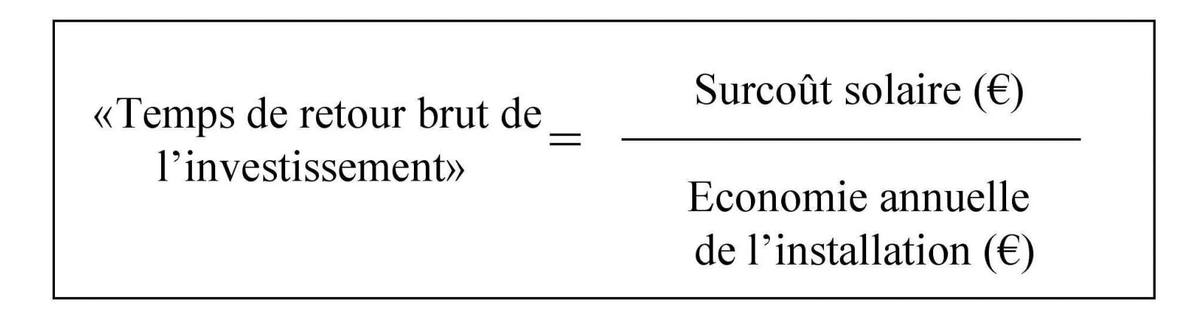
Limites et performances
La « rentabilité » ou « temps de retour brut »
  C’est le coût de l’installation rapporté à l’économie produite, qui dépend de l’énergie de comparaison.
Notes:
Approche économique d’une installation solaire.
Calcul du prix d’un litre d’eau chaude solaire sur 20 ans (durée de vie moyenne d’un CESI) qui tient compte de l’investissement réalisé, déduction faite des aides, subventions et crédit d’impôt, avec un taux de couverture annuel de 65%.
Exemple : 200l x 365j x 20 ans = 1 460 000 litres. Taux de couverture de 65%, soit 949 000 litres d’eau chaude produit par le solaire. Montant de l’investissement engagé : 5 500.00€ TTC; 50 % de crédit d’impôt sur la fourniture, soit 2 000.00€; surcout solaire de 3 500.00€, divisé par le volume d’eau chaude produit, cela nous donne un prix de litre d’eau chaude à 0.0037€ stable sur 20 ans, voire 25 ans !!!...
Pour le calcul du temps de retour, il faut bien définir le montant du surcoût solaire en prenant le montant des travaux et déduire les aides, subventions et crédit d’impôt dont le propriétaire peut bénéficier au jour de l’installation.
La consommation d’énergie pour la production d’eau chaude est très difficile à définir car elle varie chaque jour de l’année; les appareils de production d’eau chaude ont des rendements inconnus et également très variables. Donc l’économie réelle est difficile à appréhender avec précision.
Le solaire thermique c’est chauffer son eau pour 1€00 par jour (soit 2 malabars ou 2 cigarettes,…)
Voir aussi le prix du kWh solaire sur 25 ans.

Slide 47
Limites et performances
Investissement TTC | €
Cumul des subventions | €
Investissement TTC hors appoint, réel | €
Investissement conventionnel évité | €
Investissement dans l’Energie Solaire | €
Économie annuelle d’énergie | €
Retour sur investissement | ans
Économie annuelle d’énergie | €
Retour sur investissement | ans
Subvention Région
Subvention départementale
Autres subventions locales
Crédit d'impôts 50% de la fourniture
Achat du ballon d’eau chaude
Installation et raccordement, fourniture
Consommation annuel pour la production d’eau chaude à définir suivant les données de l’installation existante.
Taux de couverture entre 40 et 60%.
Autre estimation de consommation.
Consommation annuel pour la production d’eau chaude à définir suivant les données de l’installation existante.
Taux de couverture entre 40 et 60%.

